Slide 1
KLASIFIKACIJA SRČANIH RITMOVA IZ SNIMAKA 12-KANALNOG ELEKTROKARDIOGRAMA KORISTEĆI KOMBINACIJU PRISTUPA DUBOKOG UČENJA
Marko Barišić, mentor izv. prof. dr. sc. Alan Jović
Sveučilište u Zagrebu, Fakultet elektrotehnike i računarstva

Slide 2
Motivacija
Službeni podaci Svjetske zdravstvene oragnizacije
kardiovaskularne bolesti su najčešći uzrok smrti na svijetu
17.9 milijuna smrti godišnje
32% svih smrti
Primjene
nosiva tehnologija
srčani holteri
zdravstvene ustanove

Slide 3
Uvod
Normalni sinusni ritam | Blok lijeve grane snopa | Blok desne grane snopa | Uranjena kontrakcija ventrikula | Uranjena kontrakcija atrija
NSR | LBBB | RBBB | VPB | PAC
5 srčanih ritmova
3 koraka u zadatku klasifikacije srčanog ritma
duboko učenje samo u trećem koraku
prikupljanje podataka
izlučivanje značajki
klasifikacija srčanog ritma
duboko učenje u drugom i trećem koraku
prikupljanje podataka
izlučivanje značajki
klasifikacija srčanog ritma

Slide 4
Srodni radovi
Yildirim et al. “A new approach for arrhythmia classification using deep coded features and LSTM networks”
kombinacija konvolucijskog auto-enkodera (CAE) i LSTM-mreže
Shaker et al. “Generalization of convolutional neural networks for ECG classification using generative adversarial networks”
poboljšavanje skupa podataka koristeći generativne suparničke mreže

Slide 5
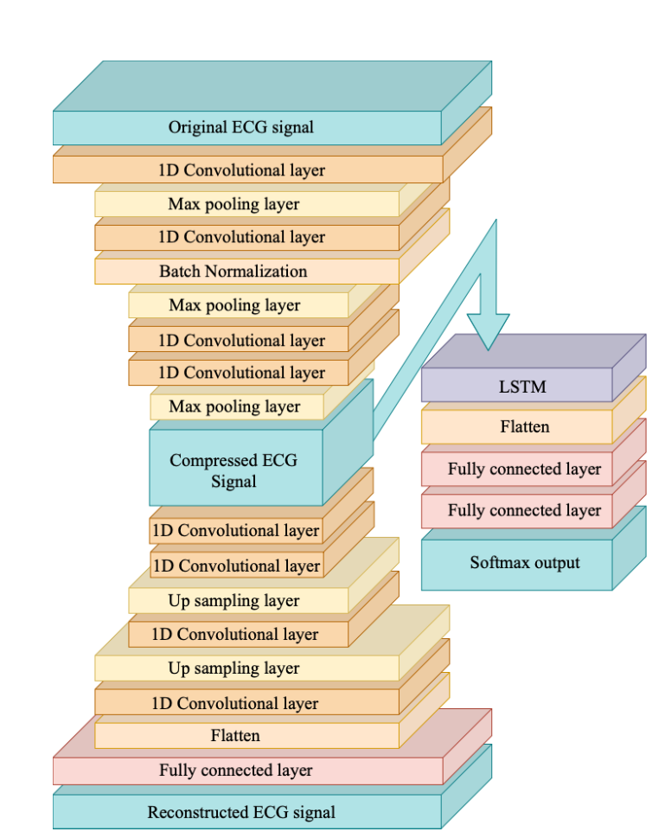
Arhitektura

Slide 6
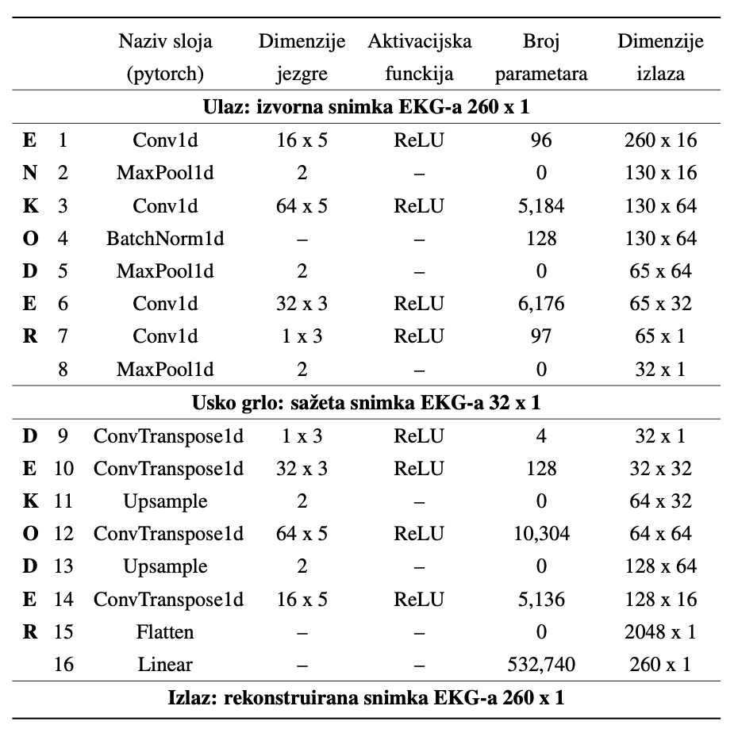
Konvolucijski auto-enkoder

Slide 7
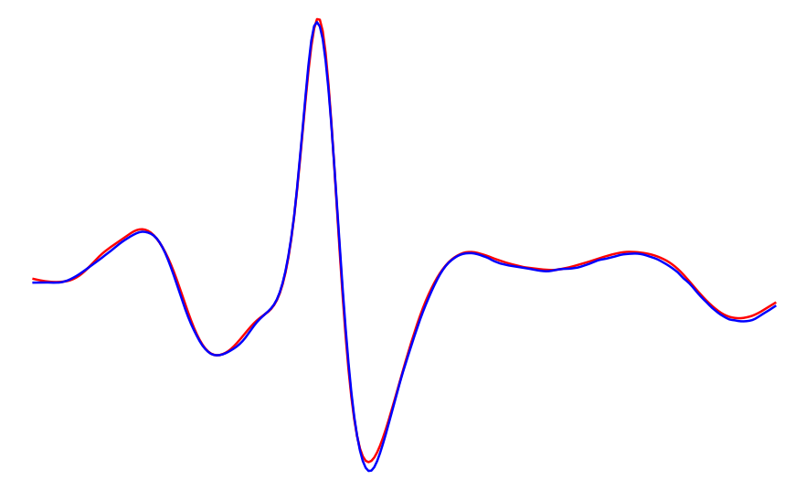
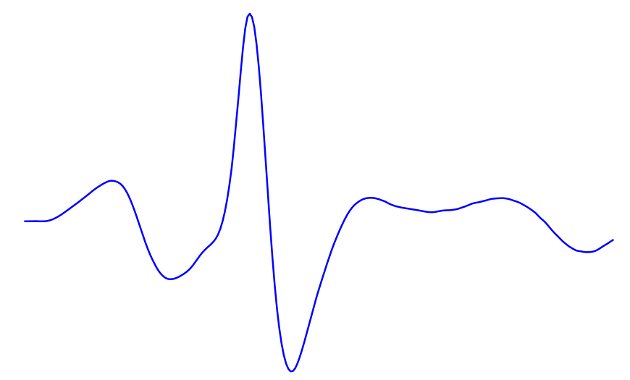
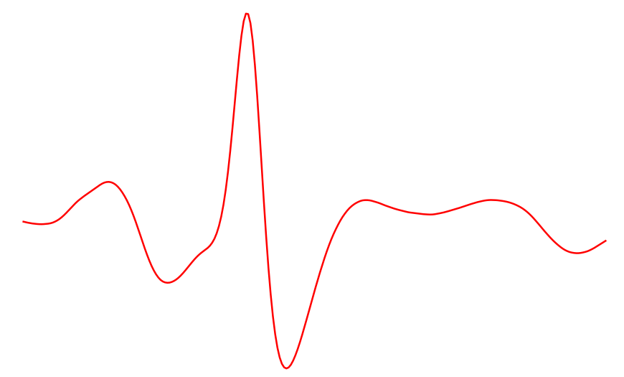
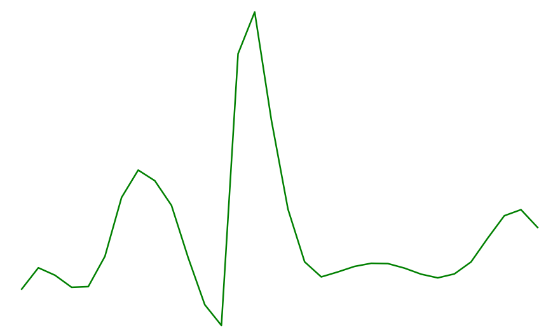

Slide 8
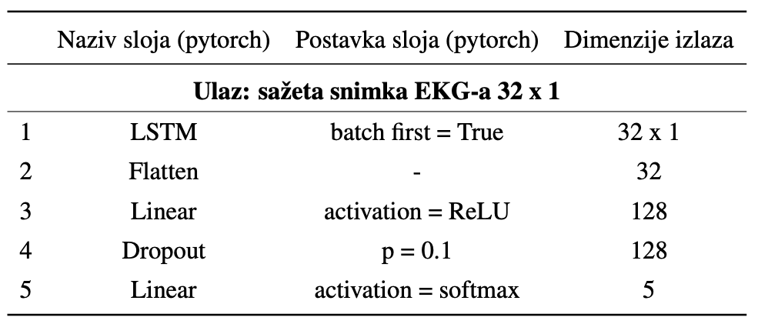
LSTM-mreža
NSR | LBBB | RBBB | VPB | PAC
0.99 | 1.55e-19 | 1.18e-25 | 4.77e-13 | 3.54e-08

Slide 9
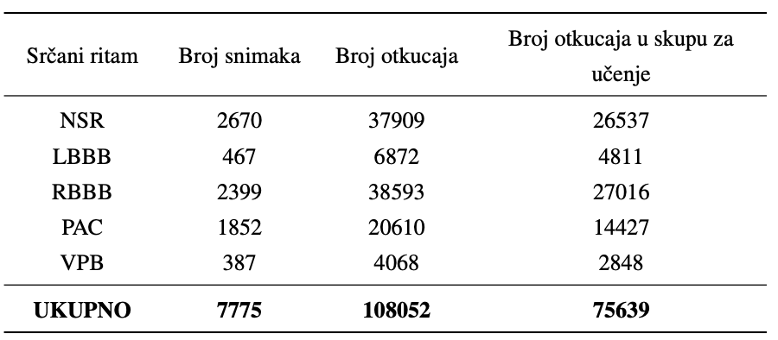
Skup podataka
Baze podataka (izvori)
CPSC
CPSC-Extra
The Georgia 12-lead ECG Challange
Frekvencija uzorkovanja 500Hz
Snimke s drugog kanala (II)
Normiranje na vrijednost između 0 i 1
Segmentacija snimaka na otkucaje srca
Pan-Tompkinsov algoritam

Slide 10
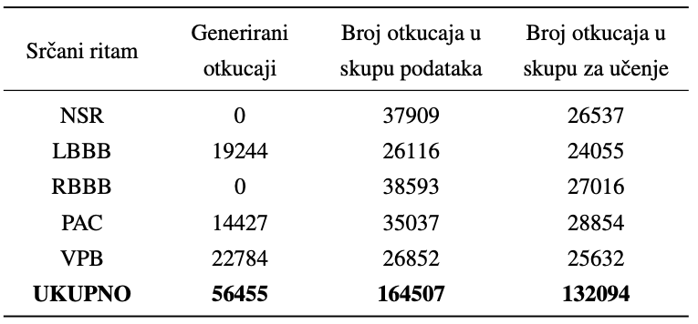
Poboljšanje skupa podataka za učenje
2 metode
generativne suparničke mreže
model za pojedini srčani ritam
konvolucijski auto-enkoder
zasebna ispitivanja za svaku metodu
dvostruki rezultati

Slide 11
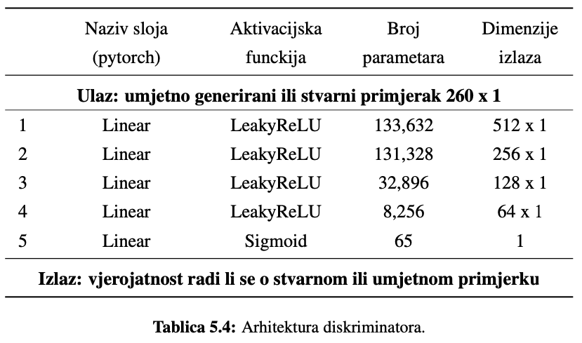
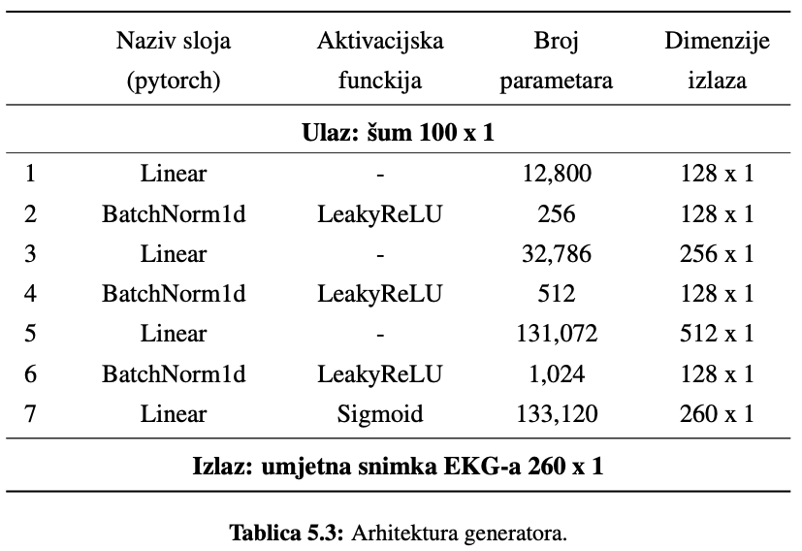
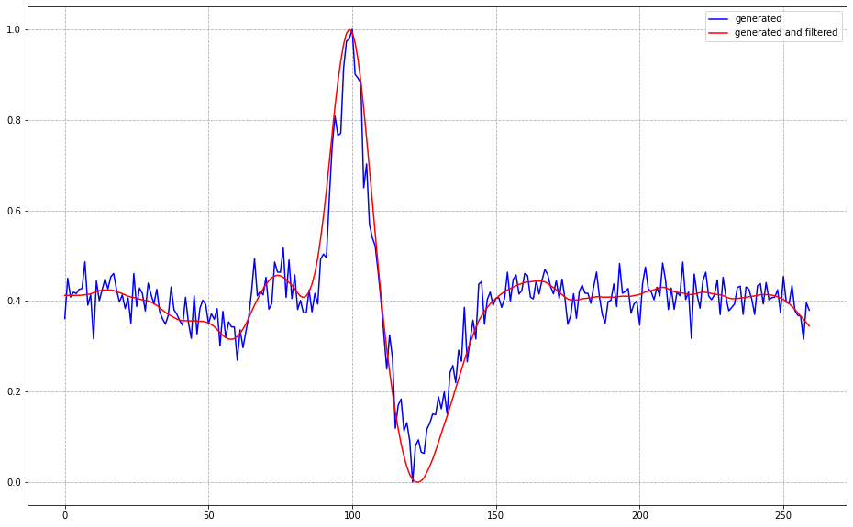
Generativna suparnička mreža
E
E

Slide 12
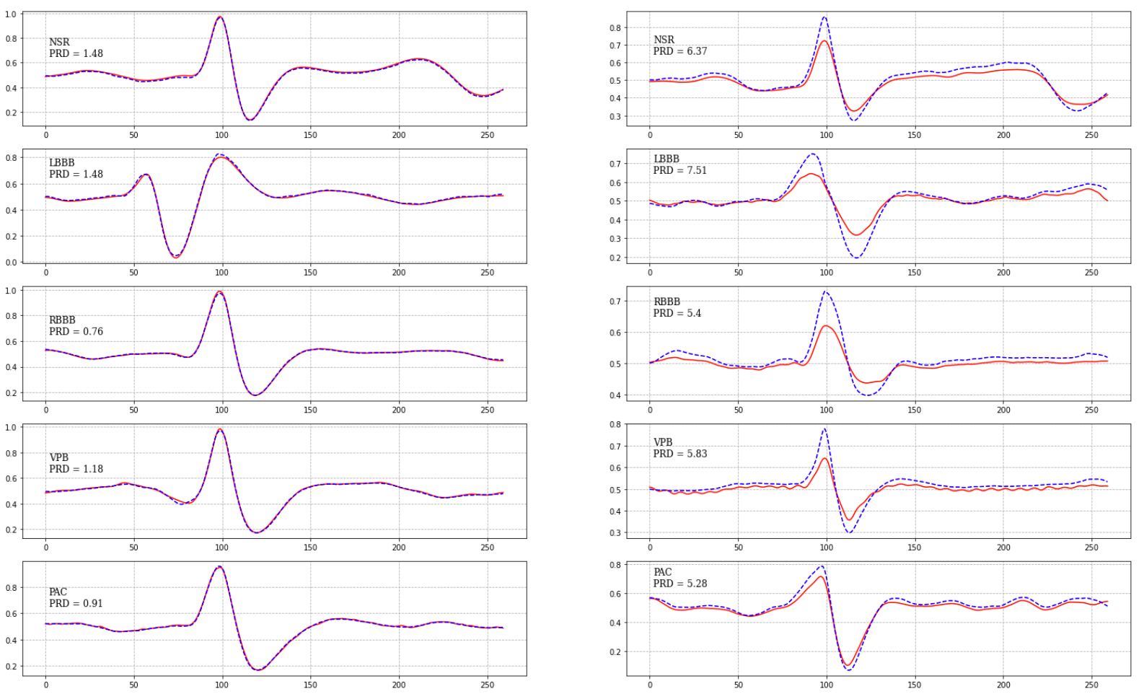
Konvolucijski auto-enkoder za poboljšanje skupa podataka
Odstupanja od izvornih snimaka EKG-a
Opći oblik je zadržan
Dojam prirodnih i unikatnih snimaka
Interval vrijednosti PRD-a --> [1.5, 10]

Slide 13
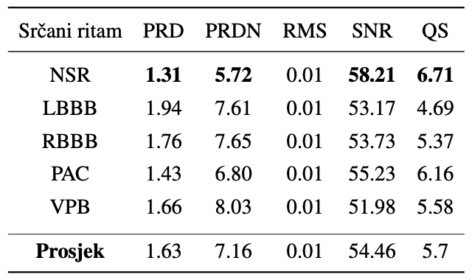
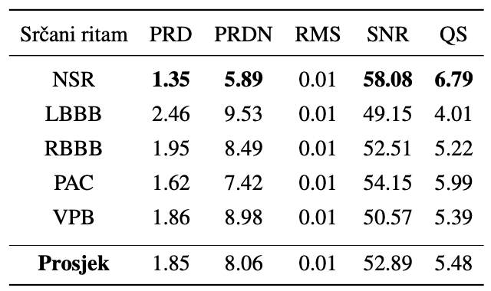
Rezultati rekonstrukcije
bez poboljšanja
poboljšanje koristeći GAN-ove

Slide 14
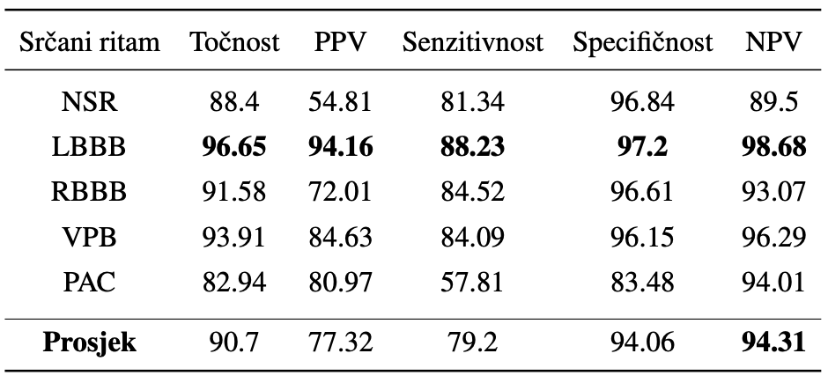
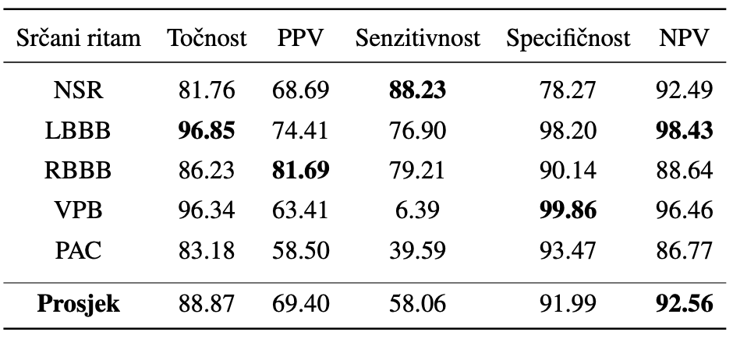
Rezultati klasifikacije
poboljšanje koristeći CAE
poboljšanje koristeći GAN-ove
rezultati bez poboljšanja su iznimno loši
PAC i VPB ekstremno niski rezultati
sličnost oblika NSR, PAC, VPB
usporedba s Yildirim et al. (točnost)
99.11% > 90.7% / 88.7%
skup podataka!
kvalitetnije dijagnosticiranje odsutnosti srčanog ritma nego prisutnosti

Slide 15
Zaključak
Prostor za poboljšanje
Prostor za nadogradnju
skup podataka
prirodno povećati skup
kvalitetnija predobrada
Yildirim et al. koristi kardiologe
ugradnja modela u programsko okruženje
primjena u/uz nosivu tehnologiju
naprednija arhitektura GAN-a
konvolucijski slojevi

Slide 16
HVALA VAM NA PAŽNJI

